Slide 1

ОДЕСЬКИЙ НАЦІОНАЛЬНИЙ МЕДИЧНИЙ УНІВЕРСИТЕТ
Кафедра загальної та клінічної епідеміології та біобезпеки
з курсом мікробіології та вірусології
Медичний факультет
Навчальна дисципліна: «Мікробіологія, вірусологія та імунологія»
Тема лекції:
Імунна система організму. Антигени, властивості. Антигени мікроорганізмів. Антитіла, структура. Класи імуноглобулінів. Закономірності імунної відповіді. Взаємодія клітин імунної системи в імунній відповіді
Одеса

Slide 2
  І­МУ­НІТЕТ: спосіб захисту організму від живих тіл і речовин, які несуть ознаки генетично чужорідної інформації.
АН­ТИ­ГЕН:речовина або жива істота з ознаками генетичної чужорідності, які можуть викликати імунологічні реакції в організмі.
АН­ТИ­ТІ­ЛО:білок-імуноглобулін, що виробляє організм у відповідь на антиген, який здатний спе­ци­фі­чно взаємодіяти з антигеном.

Slide 3
ЕТАПИ РОЗВИТКУ ІМУНОЛОГІЇ
ФУНДАМЕНТАЛЬНІ ВІДКРИТТЯ |  | Е. Дженер, 1796 Л. Пастер, 1881 І.І. Мечников, 1882 Е. Берінг, 1890
НОРМАЛЬНА ІМУНОЛОГІЯ |  | ІМУНОПАТОЛОГІЯ
Інфекційна | Не­інфекційна | Цитотоксини
Вчення про фагоцитоз вчення про АГ і АТ Діагностика, профілактика і терапія Інфекційних хвороб | Ж. Борде, Н. Чистович, 1898 К. Ландштейнер, 1890 | Алергія Аутоімунні процеси Імунодефіцити Імунопроліферація (лимфолейкози) Пухлинні процеси Інфекції імунної системи (ВІЛ, лейкози вірусной етіології, інфекційний мононуклеоз)
 | Імунологічна толерантність Трансплантаційний імунітет Імунологія репродукції Імунологія онтогенезу Імунологічний нагляд Протипухлинний імунітет Імунодефіцити Клінічна імуногенетика Імунологія старіння

Slide 4
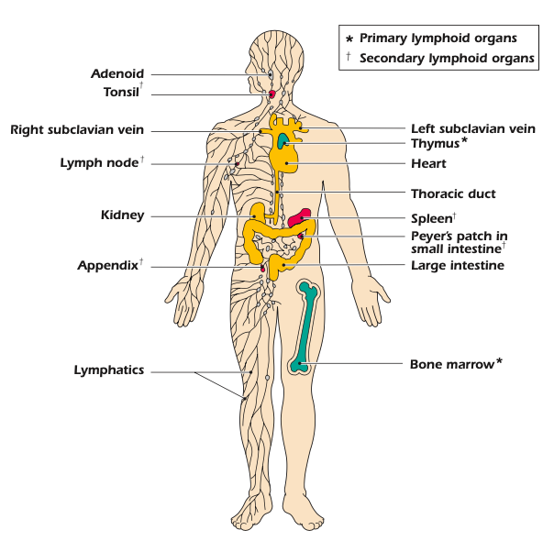
*Центральні органи імунної системи
⚚Периферичні органи імунної системи
Аденоїди
Мигдалики⚚
Права підключична вена
Ліва підключична вена
Тимус*
Лімфатичні вузли⚚
Серце
Ductus thoracicus
Нирки
Селезінка⚚
Пеєрові бляшки
тонкої кишки⚚
Апендикс⚚
Товста кишка
Лімфатичні протоки
Кістковий мозок*

Slide 5
Порівняння системи вродженого і набутого імунітетів
Вроджений імунітет | Набутий імунітет
без lag-періоду | є lag-період
неспецифічний | антиген-специфічний
нема памʼяті | формує памʼять

Slide 6
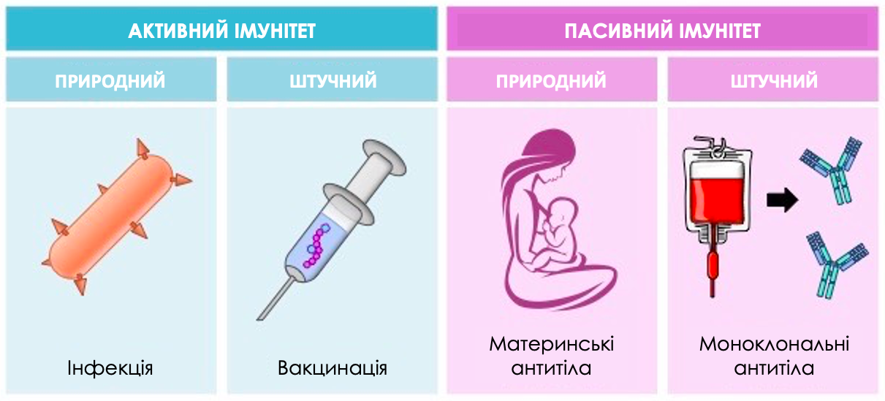

Slide 7
ФАКТОРИ ЗАХИСТУ ОРГАНІЗМА
НЕСПЕЦИФИЧНІ ФАКТОРИ ЗАХИСТУ | ІМУНОЛОГІЧНА РЕАКТИВНІСТЬ
Непроникність покривів Бактерицидність покривів Травні соки Гідролітичні ферменти Лізоцим Пропердин Бета-лізин, Х-лізин Туберкулостатичний фактор Інтерферон С-реактивний протеїн Лактоферин Церулоспазмін та ін. | Синтез антитіл Гиперчутливість негайного типу (ГНТ) Гиперчутливість сповільненого типу (ГСТ) Імунологічна пам’ять Імунологічна толерантність Ідиотип-антиідиотипічна взаємодія
К О М П Л Е М Е Н Т ФА Г О Ц И Т О З Приймають участь як в неспецифічному так і специфічному захисті

Slide 8
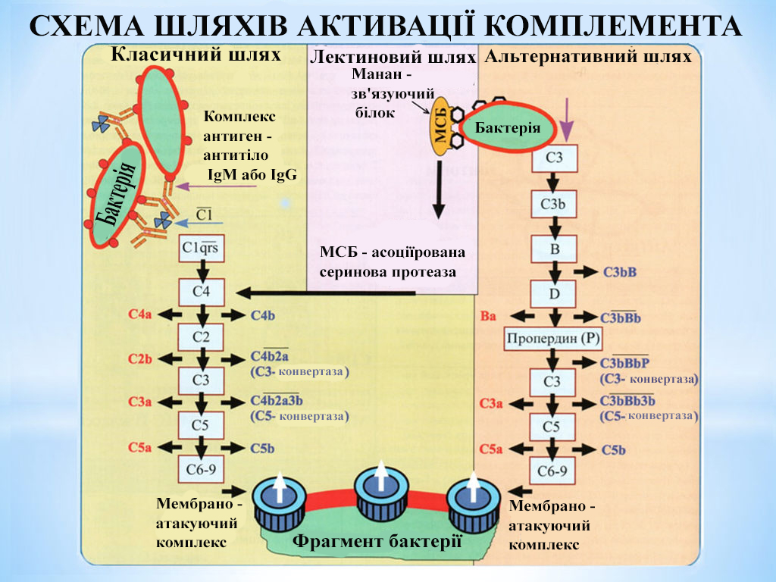

Slide 9
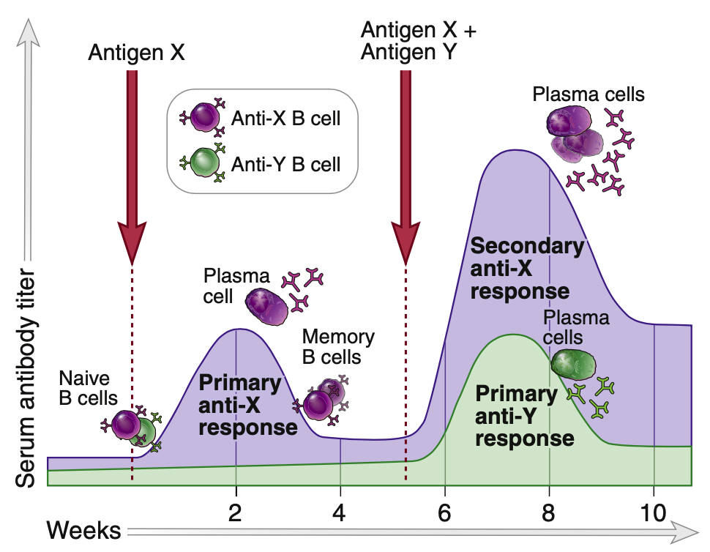
ДИНАМІКА УТВОРЕННЯ АНТИТІЛ

Slide 10
НА ІМУННУ ВІДПОВІДЬ ВПЛИВАЄ :
агрегатний стан антигену - корпускулярний антиген викликає більш тривалий антигенний вплив, ніж розчинний антиген;
спосіб введення антигену - підшкірно або в потік крові;
введення антигену з ад'ювантом, наприклад в суміші зі стимулятором Фрейнда (вазелінова олія + ланолін + вбиті мікобактерії) - збільшується тривалість антигенного впливу за рахунок повільної резорбції антигену з масляної фази, а мікобактерії стимулюють імуногенез за рахунок мурамілдіпептида оболонки.
введення антигену, адсорбованого на гідроокису алюмінію (на алюмінієво-калієвих квасцях) - за рахунок створення депо антигену.

Slide 11
ПРАКТИЧНІ ВИСНОВКИ:
для профілактики вакцину потрібно вводити завчасно, щоб імунітет встиг виробитися до початку епідемії;
вакцину необхідно вводити повторно, використовуючи імунологічну пам'ять - посилений синтез антитіл при вторинній імунній відповіді (АКДП);
необхідно використовувати ад'юванти (наприклад, вакцини адсорбируют на гідроокису алюмінію - адсорбовані вакцини);
якщо організм був раніше імунізований, повторне введення вакцини може створити імунітет в більш ранні терміни (наприклад, при екстреній профілактиці правця у раніше щеплених обмежуються тільки введенням анатоксину, нещепленим паралельно вводять готові антитіла - ППС).
визначення в сироватці крові людини антитіл класу IgM до збудника дозволяє виявити гострий процес і широко застосовується для діагностики багатьох інфекційних захворювань.

Slide 12

РЕГУЛЯЦІЯ ІМУННОЇ ВІДПОВІДІ:
генетичний контроль сили імунної відповіді на певний антиген (Ir-гени); доза антигену, вище доза - сильніша імунна відповідь, але є низькодозова і високодозова толерантність (імунологічний параліч);
спосіб введення антигену, його агрегатний стан, кратність введення;
антитіла, кінцевий продукт імунної відповіді, накопичення антитіл призводить до гальмування імунної відповіді;
ізотип імуноглобулінів, що синтезується, IgM стимулює, а IgG - гальмує синтез антитіл (Т-лімфоцити-хелпери мають рецептор до IgM, а Т-супресори - доIg G);
ідіотип-антиідиотипічна регуляція - спеціальний механізм саморегуляції імунної відповіді.

Slide 13
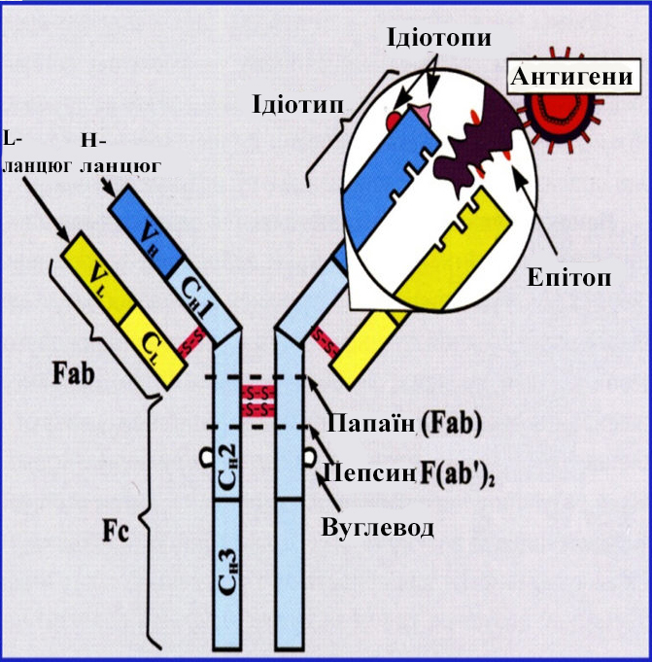
СТРУКТУРА МОЛЕКУЛИ ІМУНОГЛОБУЛІНА G
ПАРАТОП (активний центр антитіла для зв’язування з антигеном) утворюється варіабельними частинами легкого та тяжкого ланцюга імуноглобуліну

Slide 14
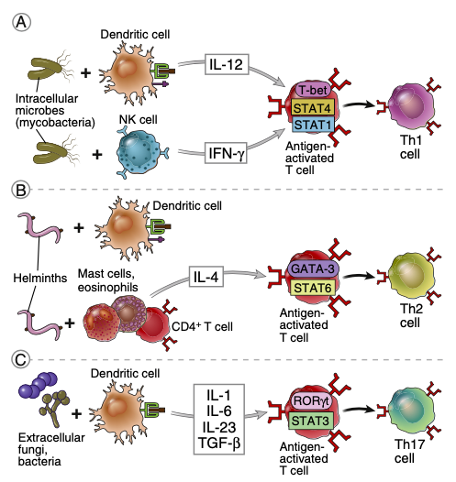
УЧАСТЬ МАКРОФАГІВ,
Т- ЛІМФОЦИТІВ, В-ЛІМФОЦИТІВ
В ІМУННІЙ ВІДПОВІДІ

Slide 15
СУБПОПУЛЯЦІЇ Т-хелперів
Th0 — «наївні» недиференційовані Т-хелпери;
Th1 — приймають участь у клітинній імунній відповіді, продукують γ-інтерферон;
Тh2 — приймають участь у гуморальній імунній відповіді; продукують інтерлейкіни 4, 5 та 13;
Th3/Т-reg - Т-супресори, пригнічують імунну відповідь,
Th17 - продукують прозапальний цитокін — IL-17, приймає участь у аутоімунній патології.

Slide 16
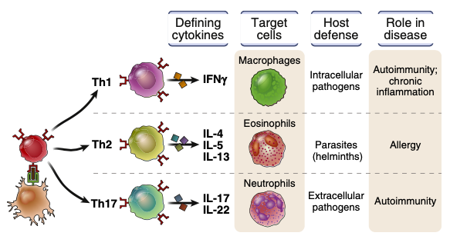
СУБПОПУЛЯЦІЇ Т-хелперів

Slide 17
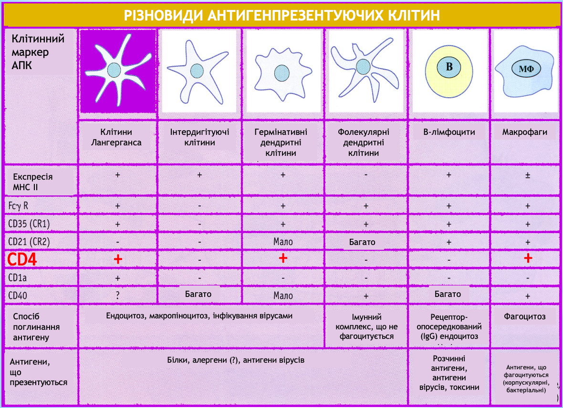

Slide 18
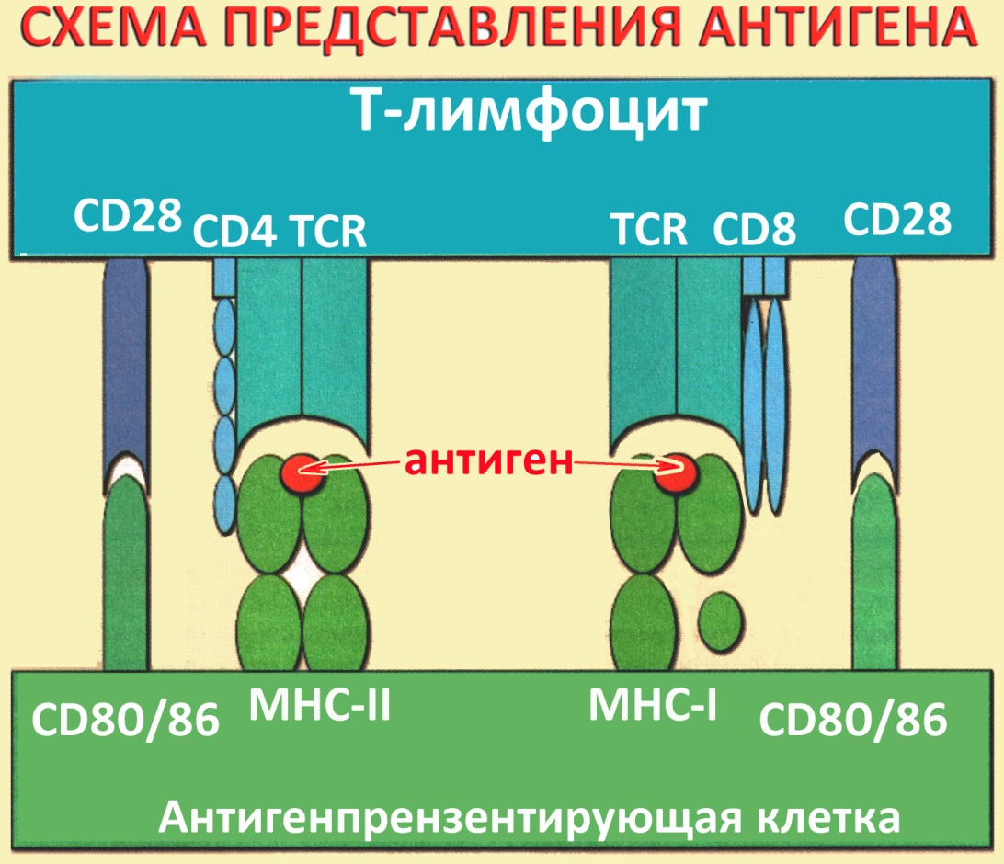
СХЕМА АНТИГЕНПРЕЗЕНТАЦІЇ
Т-лімфоцит
Антигенпрезентуюча клітина

Slide 19
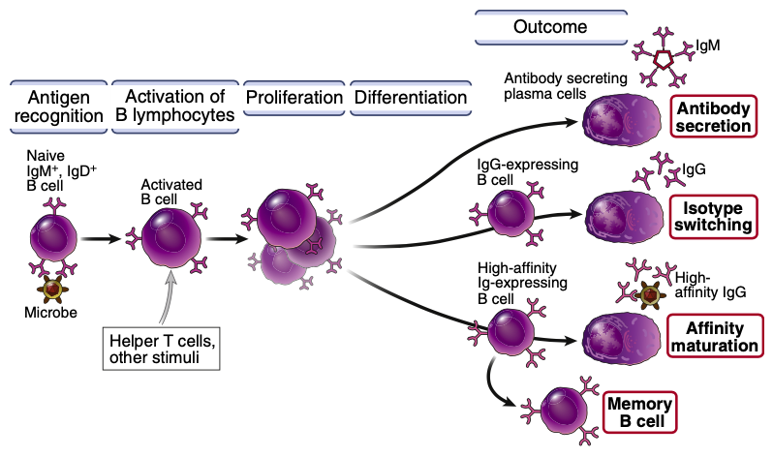
ГУМОРАЛЬНА ІМУННА ВІДПОВІДЬ

Slide 20
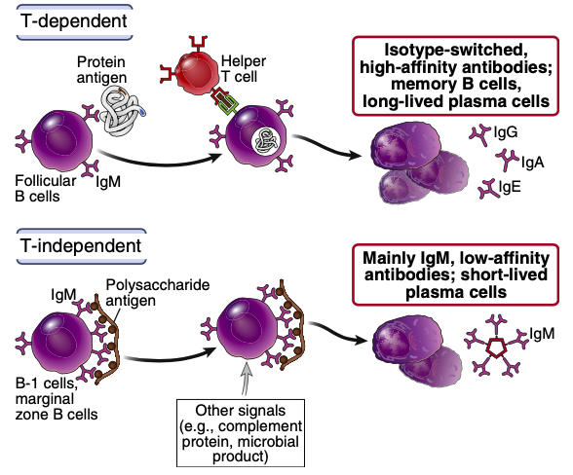

Slide 21
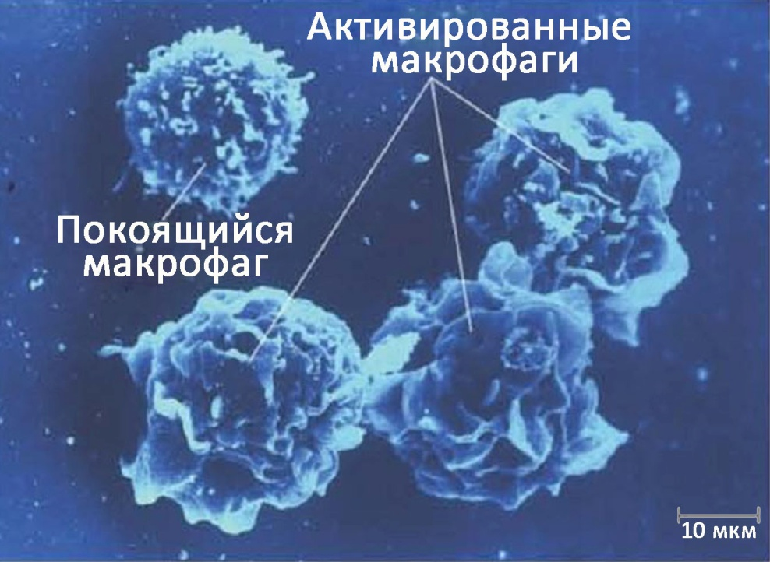
АКТИВОВАНІ МАКРОФАГИ
Активовані
макрофаги
Макрофаг в стані спокою
При активації макрофаги збільшуються та «наїжачуються».
Скануюча електронна мікроскопія.

Slide 22
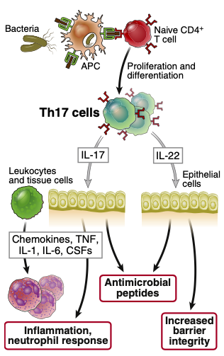
РОЛЬ Th17-КЛІТИН В ІМУННОМУ ЗАХИСТІ ТА ІМУННОМУ РУЙНУВАННІ

Slide 23
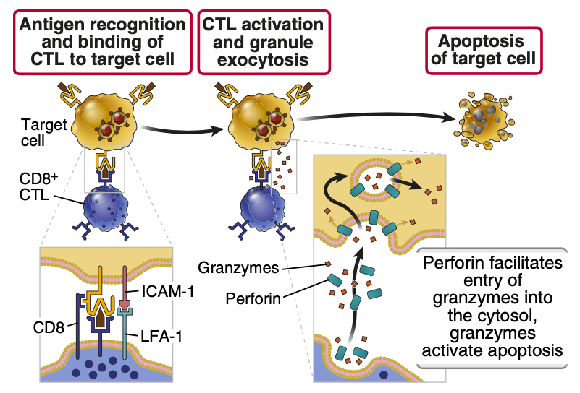

Slide 24
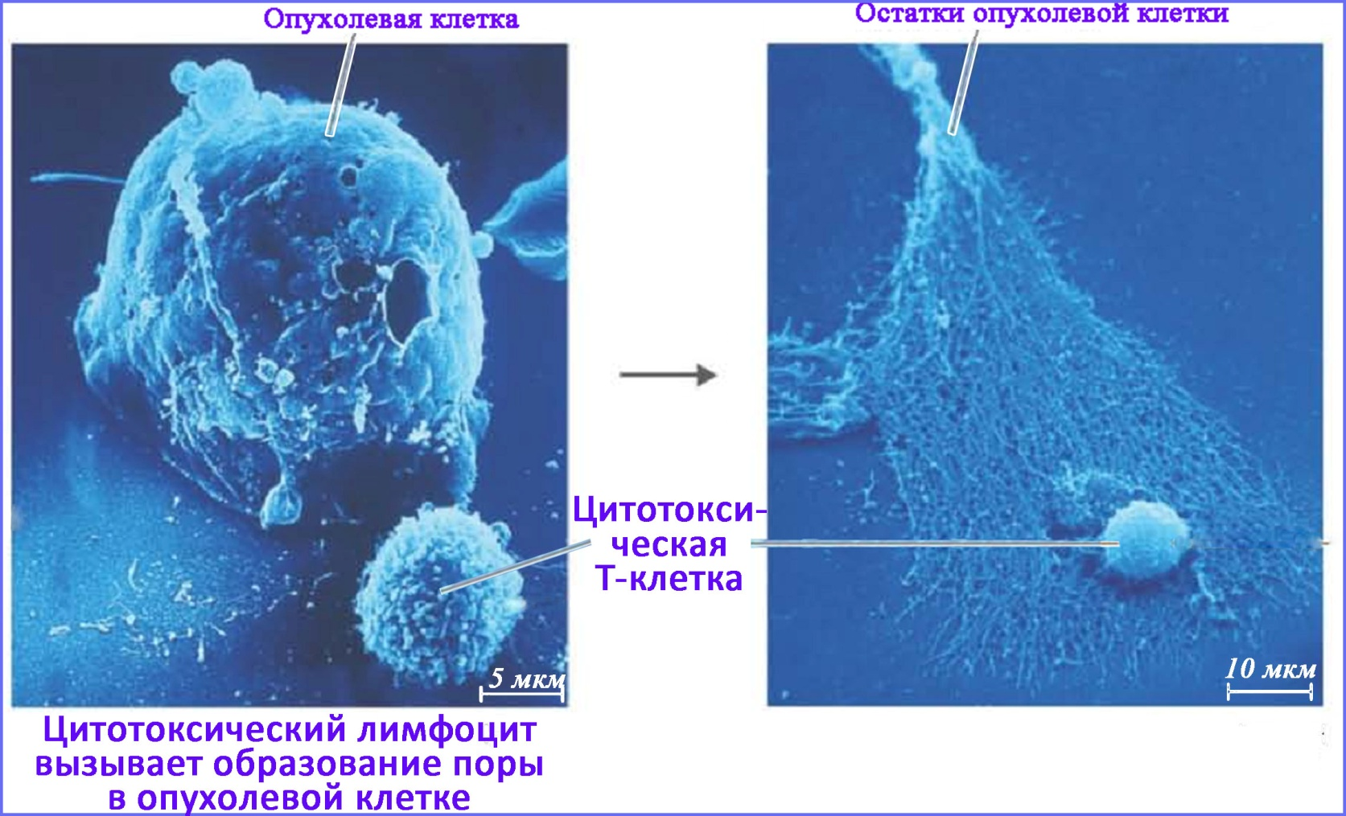
РЕЗУЛЬТАТ ВЗАЄМОДІЇ Т-ЛІМФОЦИТА
З ПУХЛИННОЮ КЛІТИНОЮ
Пухлинна клітина
Залишки пухлинної клітини
Цитотоксичний лімфоцит
Цитотоксичний лімфоцит викликає утворення пор в пухлинній клітині

Slide 25
РОДИНА ЦИТОКІНІВ
Родина | Члени родини | Основні дії
Інтерлейкіни | IL1 IL18 | Імунорегуляторна; прозапальна (IL1, IL8, IL9); протизапальна (IL1ra, IL4, IL10, IL13); пірогенна
Фактор некроза пухлин | TNF-α, TNF-β | Протипухлинна; імуностимуляція; медіатор запалення.
Інтерферони | IFN-α,β, γ | Противірусна; імунорегуляторна.
Хемокіни | IL8/NAP1, MIP1-α, β | Хемотаксис, активація клітин на ділянках запалення.
Гемопоетини, нейропоетини | IL6, CNTF, LIF, OM, IL11, CT1 | Імунорегуляторна; продовжують життя нейронів.
Колонієстимулюючі фактори | GCSF, MCSF, GMCSF, SCF, IL3, IL5 | Стимуляція росту і диференціювання клітин попередників в кістковому мозку; гранулоцитів, макрофагів і еозинофілів.
Нейротрофіни | NGF, BDNF, GDNF NT3, NT6 | Ріст та диференціювання нейронів
Фактори росту | IGFI II, EGF, TGF, | Ріст та диференціювання клітин

Slide 26
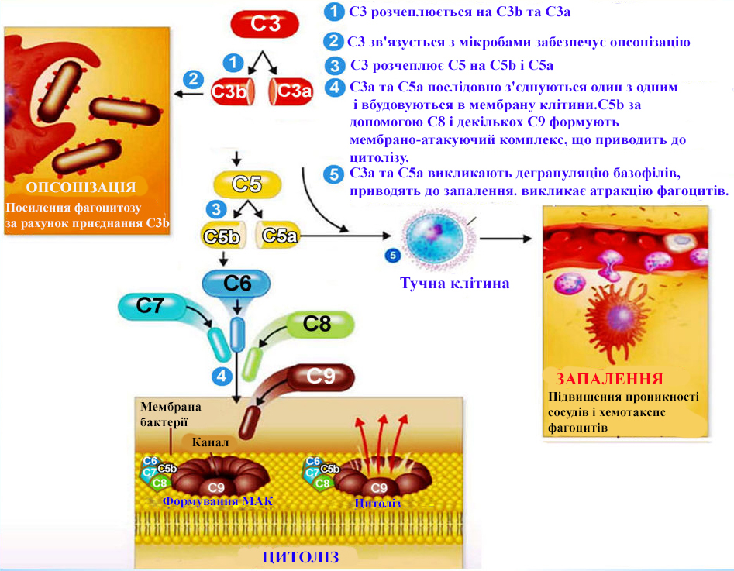

Slide 27
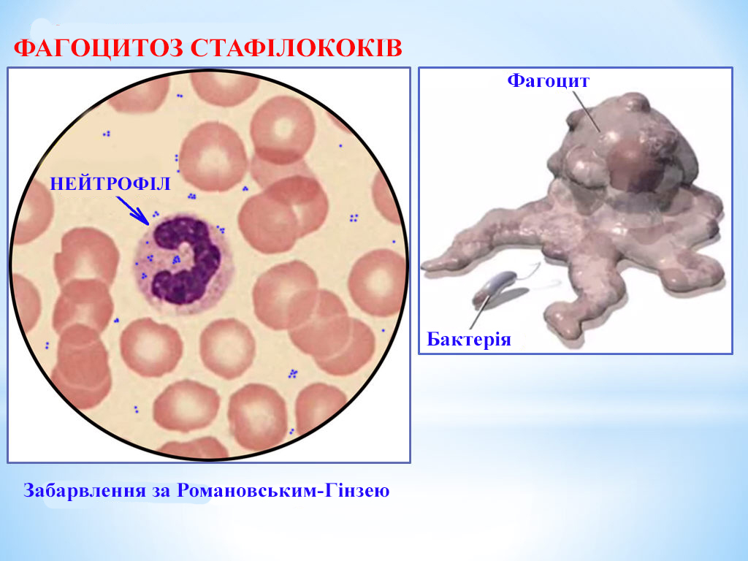
Забарвлення за Романовським-Гімзою

Slide 28
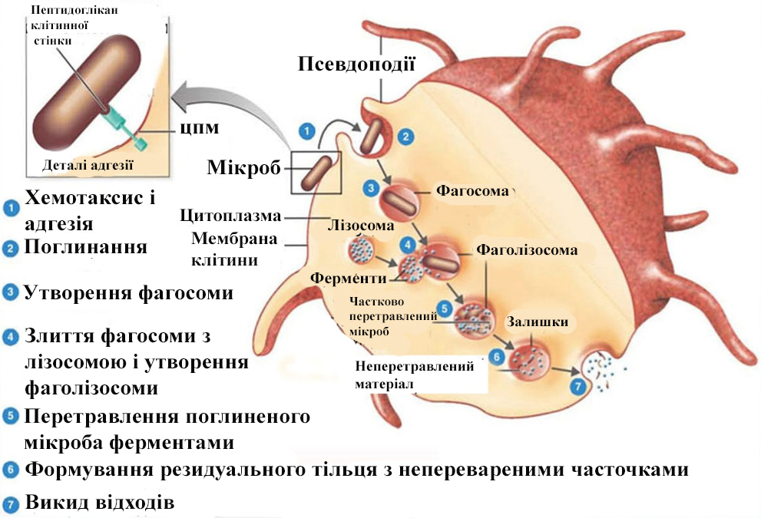
ЕТАПИ ФАГОЦИТОЗА

Slide 29
СИСТЕМА МОНОНУКЛЕАРНИХ ФАГОЦИТІВ
гістіоцити сполучної тканини,
зірчасті клітини Купфера печінки,
альвеолярні макрофаги легенів,
плевральні і перитонеальні макрофаги,
макрофаги лімфовузлів, селезінки,
макрофаги кісткового мозку,
остеокласти кісткової тканини,
мікроглія нервової тканини,
синовіоцити синовіальних оболонок,
клітини Лангерганса шкіри,
безпігментні гранулярні дендроцити

Slide 30
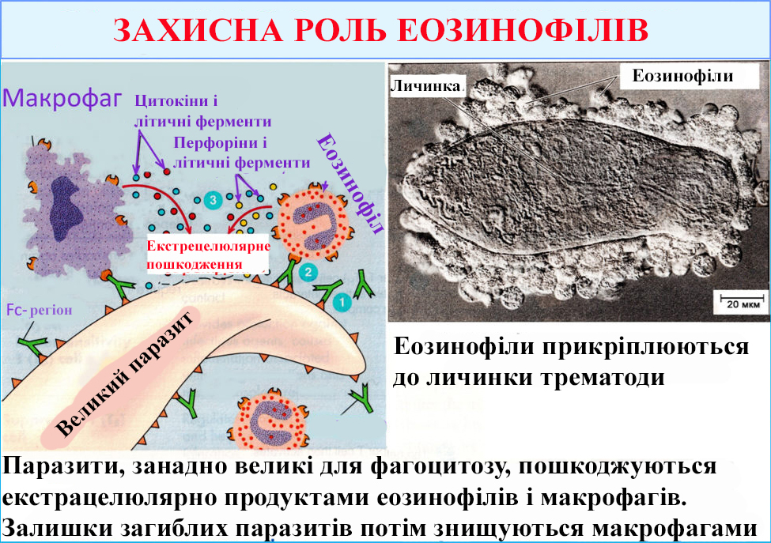

Slide 31
АНТИГЕН – речовина, яку специфічно розпізнає імунна система
ПОВНОЦІННИЙ АНТИГЕН здатний самостійно викликати імунну відповідь та специфічно реагувати з сенсибілізованими лімфоцитами та антитілами.
ГАПТЕН (НЕПОВНОЦІННИЙ АНТИГЕН) – низькомолекулярна сполука, що самостійно не викликає імунної відповіді, але здатна реагувати з антиген-реактивними молекулами та клітинами.
Гаптен викликає імунну відповідь тільки будучи з’єднаним з білком, або іншим полімером-носієм.
Протоантигени (динітрофторбензол, Ni, Cr, пеніцилін, анілін, ефірні олії) з’єднуються в організмі з білками та викликають імунну відповідь.

Slide 32
Властивості антигену
Чужорідність чужорідність ↑ ⏤ імуногенність ↑
Молекулярний розмір більшість алергенів 14 – 600 кДа
Хімічна природа та склад хімічна складність ↑ ⏤ імуногенність ↑
Фізична форма розчинність ↑ ⏤ імуногенність ↓
Специфічність залежить від антигенних детермінант
Розкладність легко фагоцитується ⏤ імуногенність ↑

Slide 33
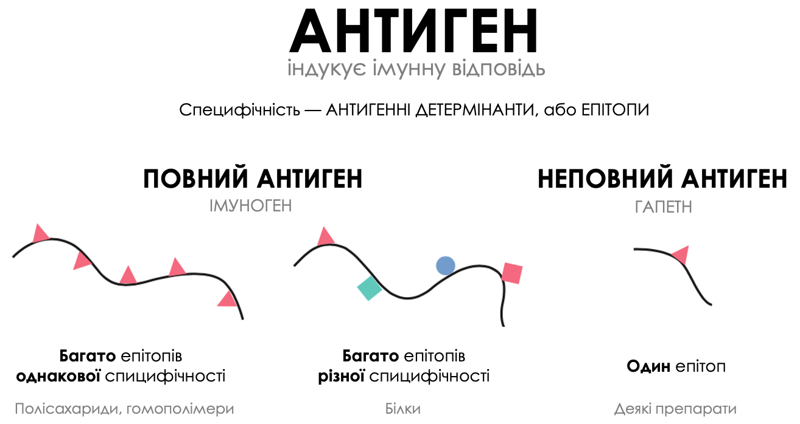

Slide 34
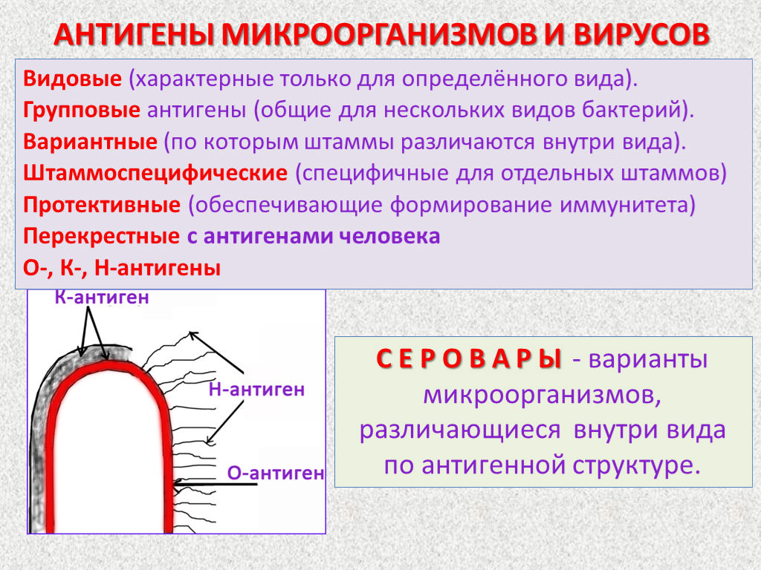
АНТИГЕНИ МІКРООРГАНІЗМІВ ТА ВІРУСІВ
Видові (характерні тільки для певного виду)
Групові (спільні для декількох видів бактерій)
Варіантні (відрізняються у деяких штамів одного виду)
Штамоспецифічні (спеціфічні для окремих штамів)
Протективні (забезпечують формування імунітету)
Перехресні з антигенами людини
О-, К-, Н-антигени
Серовари – варіанти мікроорганізмів, що відрізняються за антигенною структурою всередині виду

Slide 35
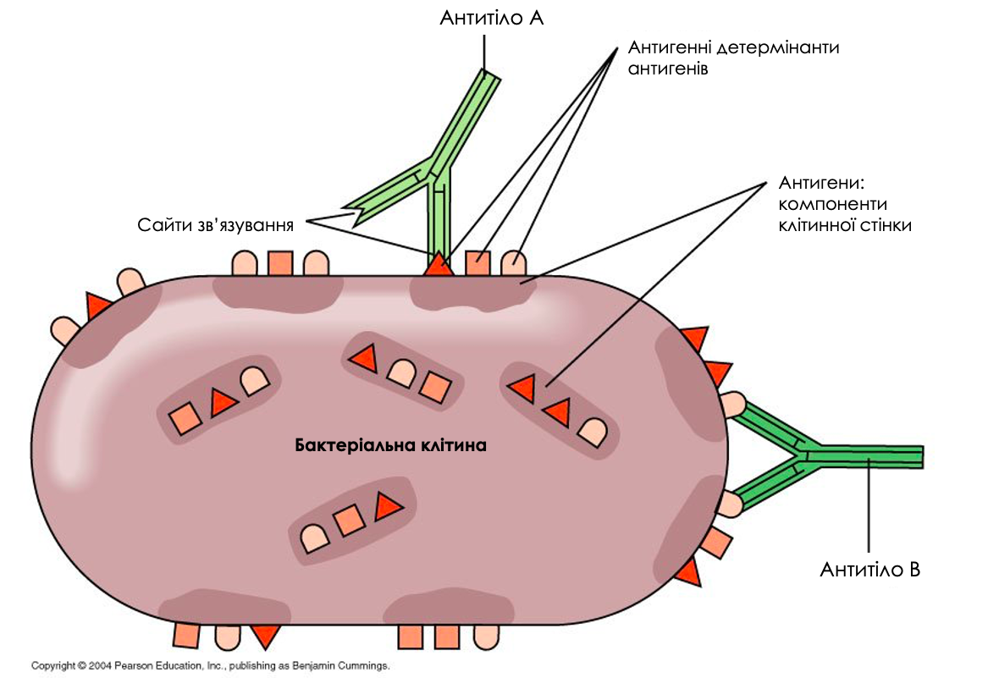
АНТИГЕНИ НА ПОВЕРХНІ БАКТЕРІАЛЬНОЇ КЛІТИНИ

Slide 36
АНТИГЕНИ ЛЮДИНИ
ВИДОВІ – характерні для біологічного виду, у людини - це білки сироватки крові.
Антигени еритроцитів - глікопротеїни, ізоантигени. Відомо понад 100 еритроцитарних антигенів, вони об’єднуються в 48 ізоеритроцитарних систем. Ізоантигени систем АВО та Rh (резус-антигени) важливі під час переливання крові.
Антигени ядерних клітин – глікопротеїни клітинних мембран, що входять до системи HLA (Human Leucocyte Antigens) утворюють
головний комплекс гістосумісності – ГКГ або MHC (Major Histocompatibility Complex)

Slide 37
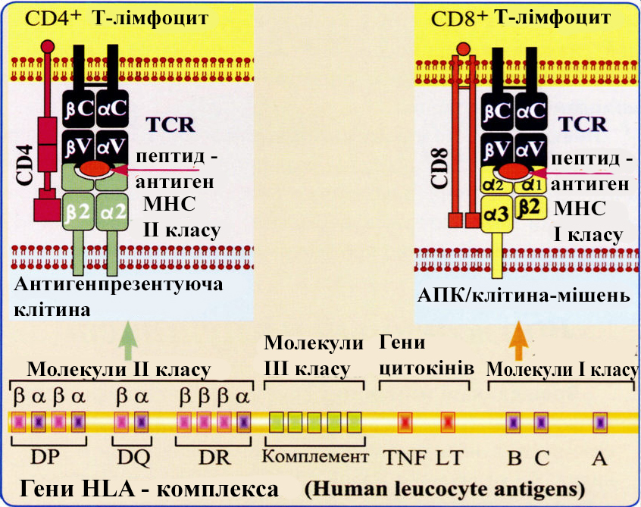
HLA система людини
(система лейкоцитарних антигенів людини)

Slide 38
АНТИТІЛО: білок-імуноглобулін, синтезується у відповідь на антиген та здатний спе­ци­фі­чно взаємодіяти з антигеном.
АНТИТІЛО (ІМУНОГЛОБУЛІН) – молекула, що розпізнає антиген.
ІМУННА СИРОВАТКА - сироватка крові, що містить велику кількість антитіл до певного антигену.
ІМУНІЗАЦІЯ – введення антигену в організм з метою отримання імунної сироватки, або створення штучного активного імунітету.

Slide 39
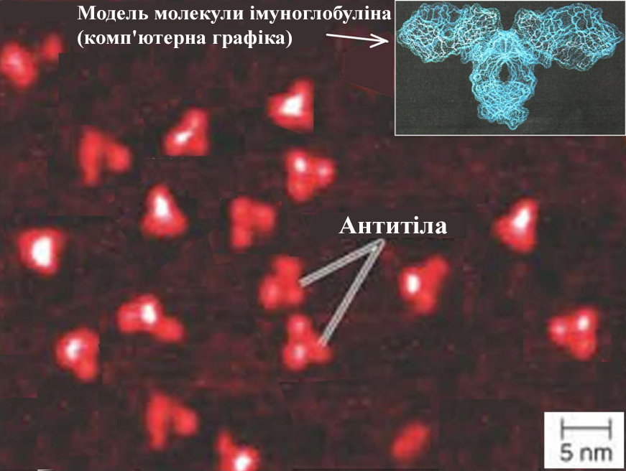
МОЛЕКУЛИ АНТИТІЛ ПІД
АТОМНИМ СИЛОВИМ МІКРОСКОПОМ

Slide 40
СТРУКТУРА МОЛЕКУЛИ ІМУНОГЛОБУЛІНА G
ПАРАТОП (активний центр антитіла для зв’язування з антигеном) утворюється варіабельними частинами легкого та тяжкого ланцюга імуноглобуліна

Slide 41
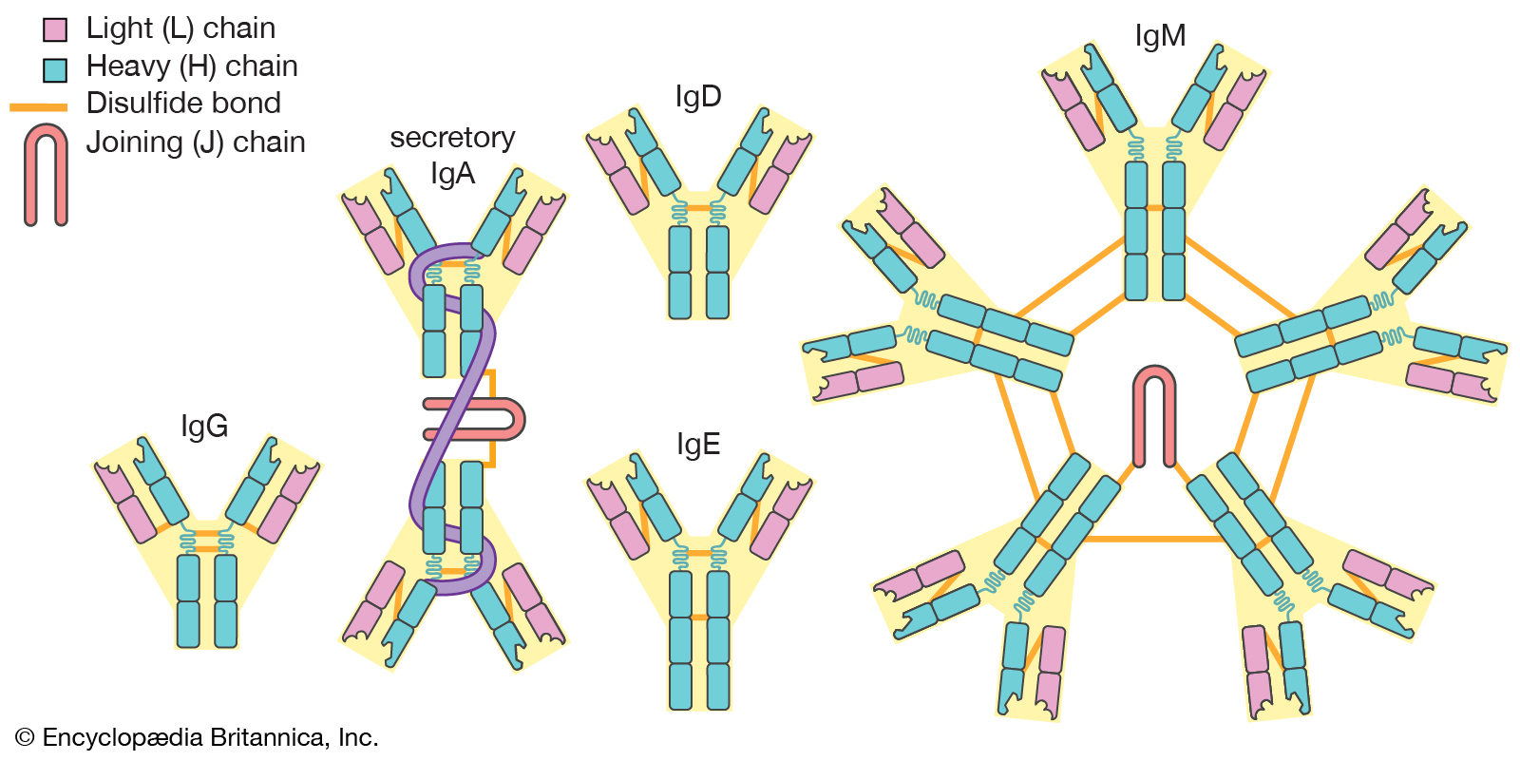
КЛАСИ ІМУНОГЛОБУЛІНІВ

Slide 42
КЛАСИ ІМУНОГЛОБУЛІНІВ
 | IgM | IgG | sIgA | IgE | IgD
Тяжкий ланцюг | μ | γ | α | ε | δ
Валентність | 10 | 2 | 4 | 2 | 2
Період напівжиття (дні) | 5 | 23 | 6 | 1-5 | 2-8
Відсоток в сироватці крові (%) | 6 | 80 | 13 | 0,002 | 1
Проходять через плацентарній бар'єр | - | + | - | - | -
Секретуються з молоком | - | + | + | - | -
Фіксація комплементу
класичний шлях | +++ | ++ | - | - | -
альтерантивний шлях | - | - | + | - | -
Секретуються серомукозними залозами | - | - | + | - | -
Термостабільність (56) | + | + | + | - | +

Slide 43
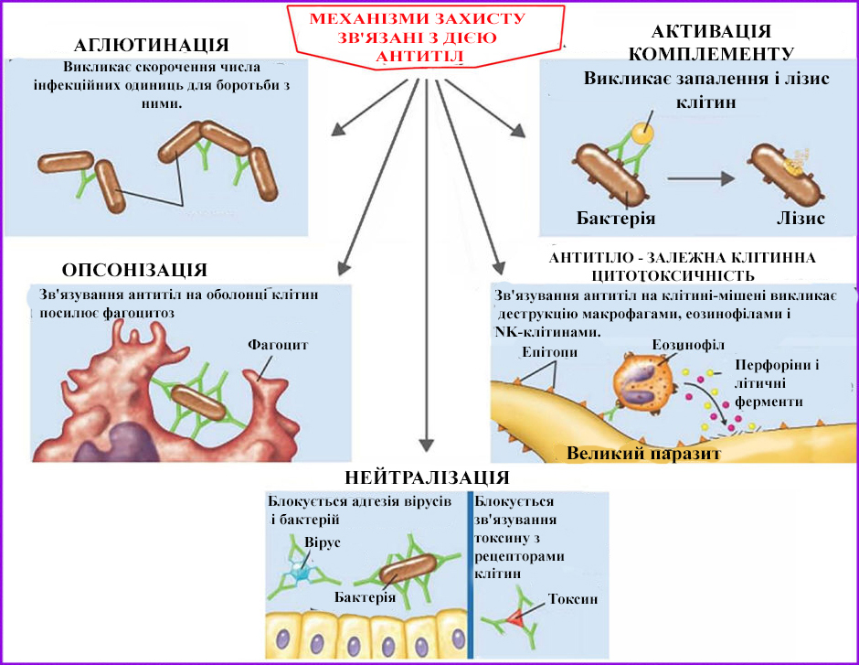

Slide 44
Природні антитіла
Природні або нормальні антитіла завжди присутні в сироватці крові людини.
До них належать ізоантитіла та антитіла до мікробіоти.
Ізоантитіла до антигенів системи АВО - результат імунізації антигенами мікроорганізмів, структурно подібних до антигенів А та В еритроцитів.
У однояйцевих близнюків спостерігається однаковий титр природних антитіл.
Нормальні антитіла до мікроорганізмів, беруть учать у резистентності організму, можуть виконувати опсонізаційну функцію, а також забезпечують активацію системи компліменту.

Slide 45
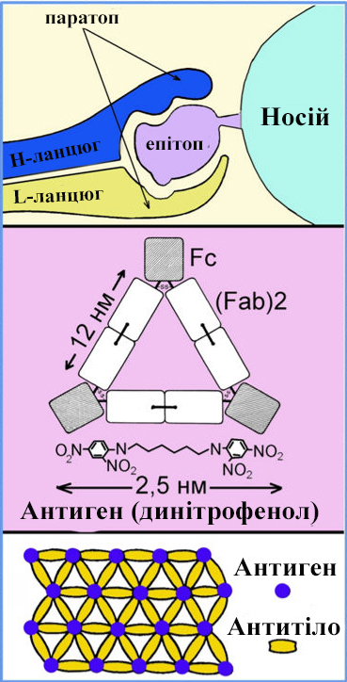
Схема взаємодії епітопа та паратопа
Схема взаємодії трьох молекул антитіл з трьома молекулами антигена
Схема утворення «сітки» між антигенами та антитілами

